Slide 1



Sistema de alimentación auxiliar con generador asíncrono de corriente alterna
Eduardo Jesús Ramírez Castillo
Manuel Fernando Flores Palomino
Ramiro Martín Jaramillo Romero

Slide 2
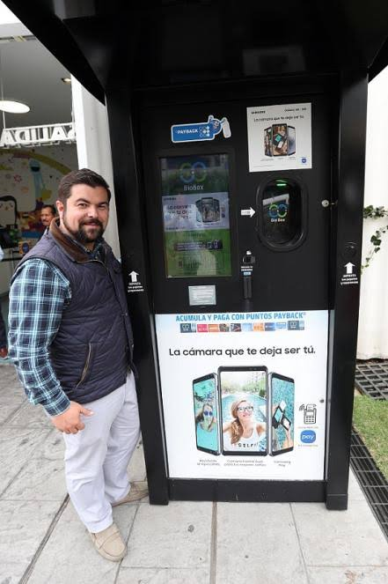

INTRODUCCIÓN

Slide 3
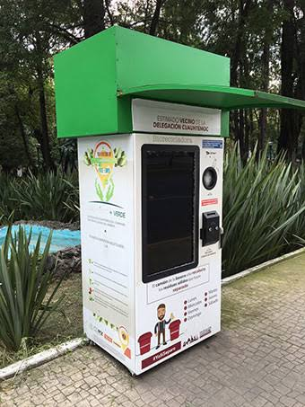
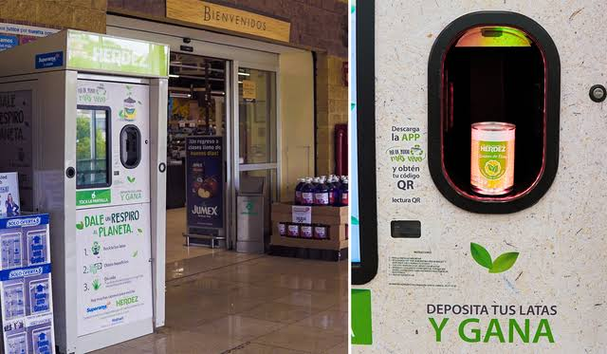
PROBLEMÁTICA

Slide 4
OBJETIVOS
Diseñar y construir un sistema de generación a través de una bicicleta y comprobar la viabilidad sin la necesidad de una acometida.
Proponer un modelo para ser utilizado en áreas comunes.

Slide 5

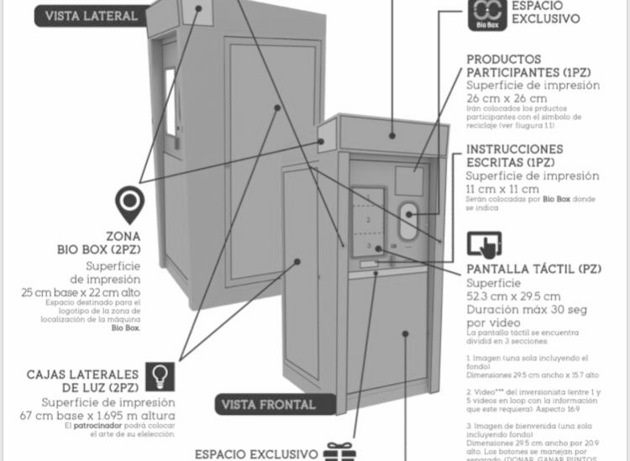

Financiamiento

Slide 6
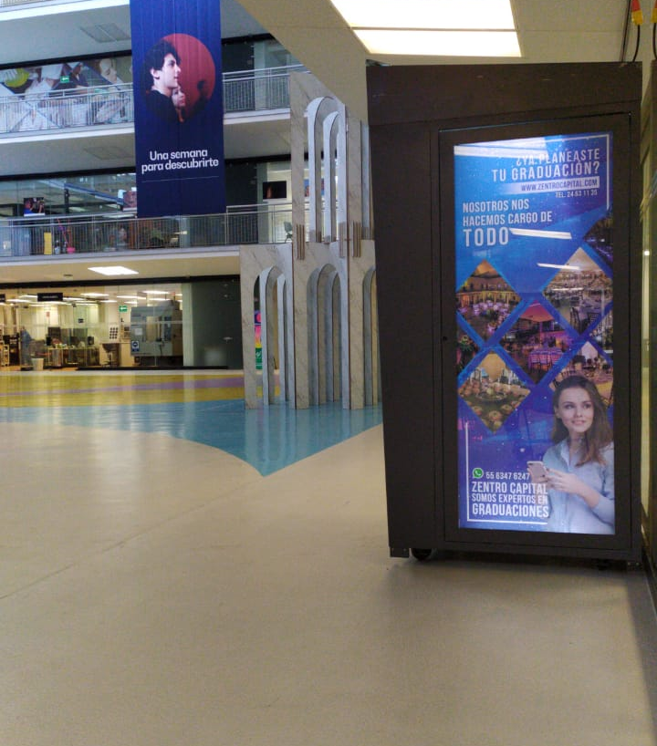
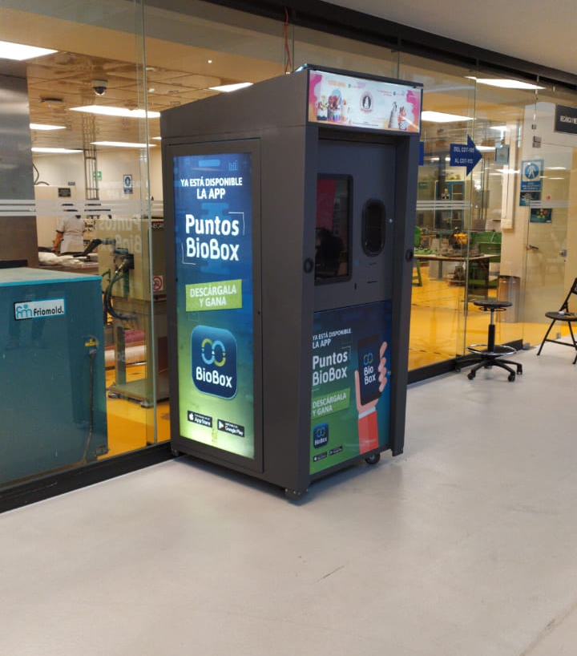

Slide 7
Listado de Cargas
POTENCIAS NOMINALES DE HOJA DE ESPECIFICACIONES
LUMINARIAS LED --- (14) --- 224 Watt
MODEM --- (1) --- 12 Watt
Computadora Intel --- (1) --- 65 Watt
PLC --- (1) --- 384 Watt
Servomotores --- (2) --- 20.19 Watt
MONITOR DE COMPUTADORA---(1)--- 20.5 Watt
TOTAL DE 735.66 Watt
Con un factor de seguridad de 1.5 La potencia a alimentar de la carga es de 1KW

Slide 8
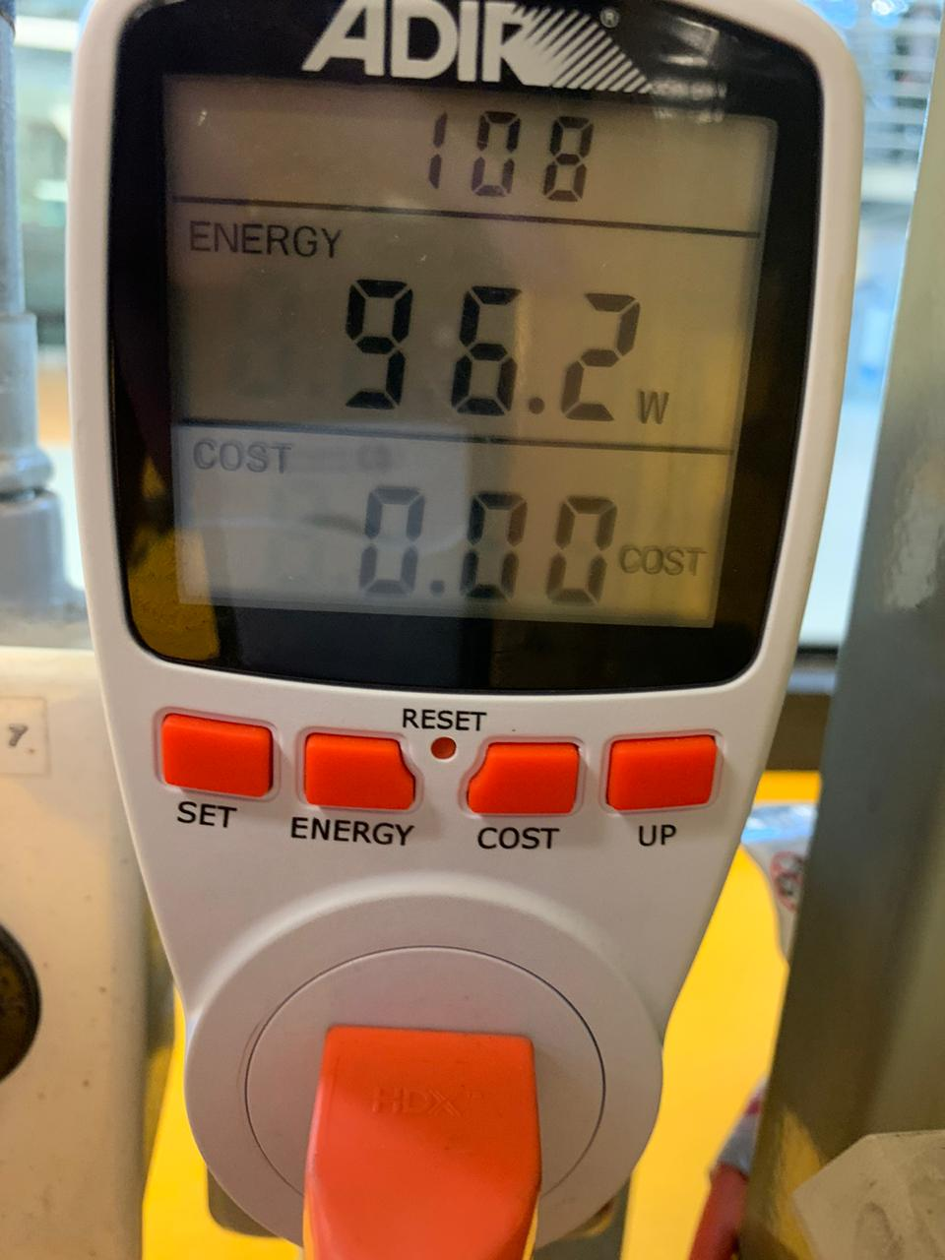
CARGAS MEDIDAS DESDE UN WATTMETRO
Valores nominales del Wattmetro modelo 463
120 Volts
60 Hz
15 A
Carga máxima: 1 800 Watts

Slide 9
NORMAS APLICABLES
IEC 60617 | SÍMBOLOS UTILIZADOS EN LOS DIAGRAMAS ELÉCTRICOS
NOM-001-SEDE-2012 | CALIBRES DE CABLE / MOTORES
NEMA (National Electrical Manufacturers Association) - NEMA 3 | INSTALACIÓN EXTERIOR
NOM-003-SCFI-2014 | PRODUCTOS ELÉCTRICOS (Baterías)

Slide 10
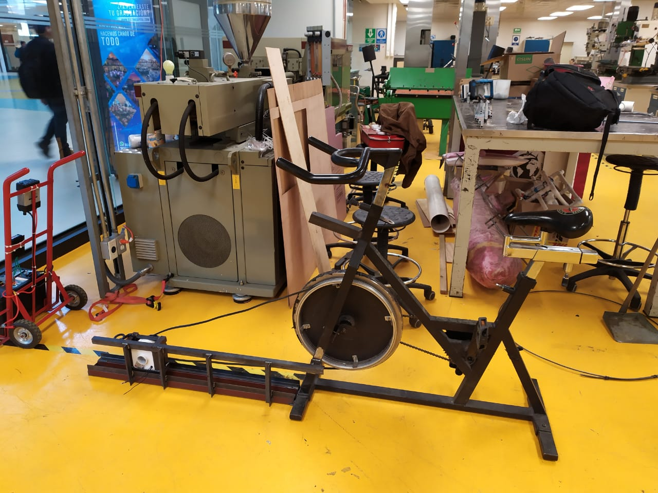
MODELO PROPUESTO

Slide 11
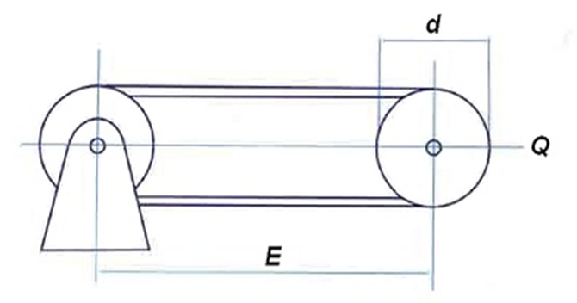
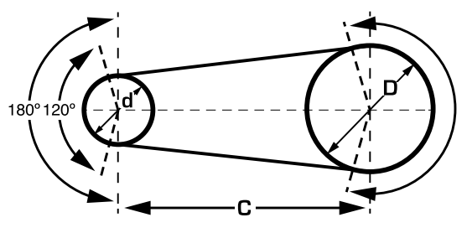
Diseño Mecánico

Slide 12
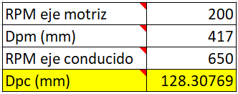
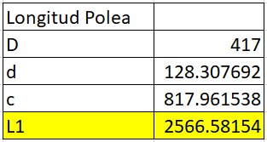
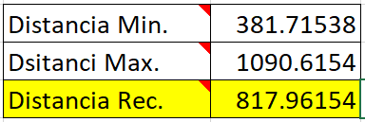
Cálculo de Polea
Datos iniciales.
R.P.M eje motriz x Dpm = R.P.M eje conducido x Dpc
Lp=2C+1.57(D+d)+(D+d)24C
C=1.5 (D+d)

Slide 13
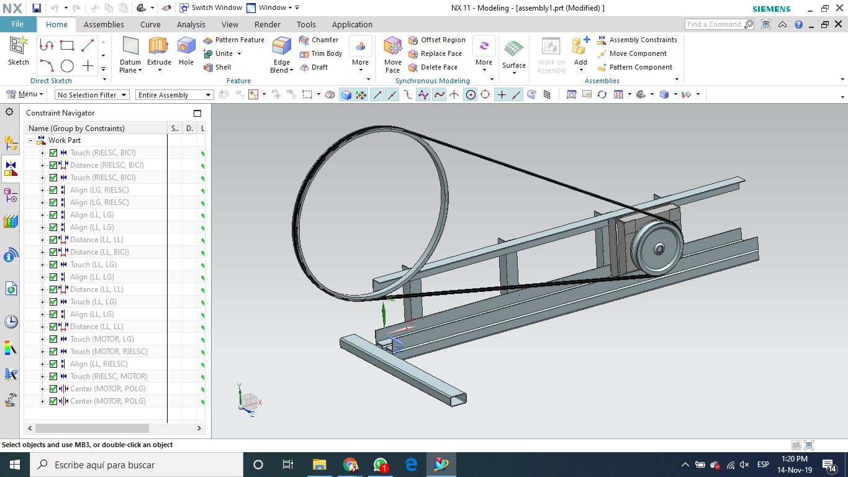
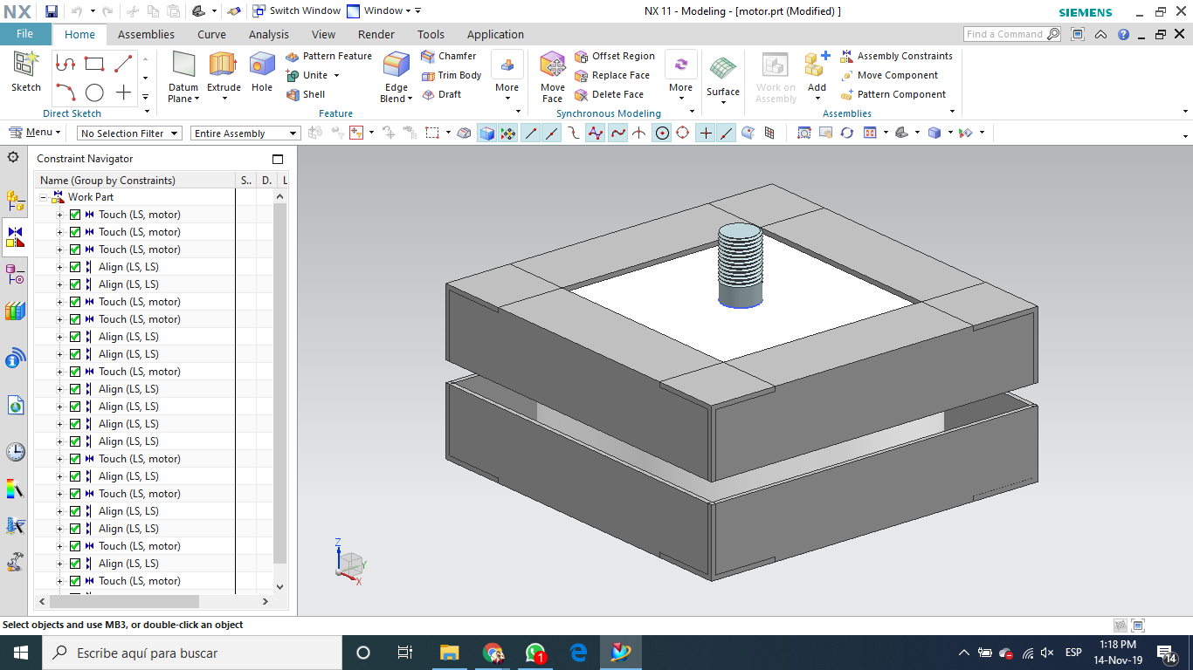
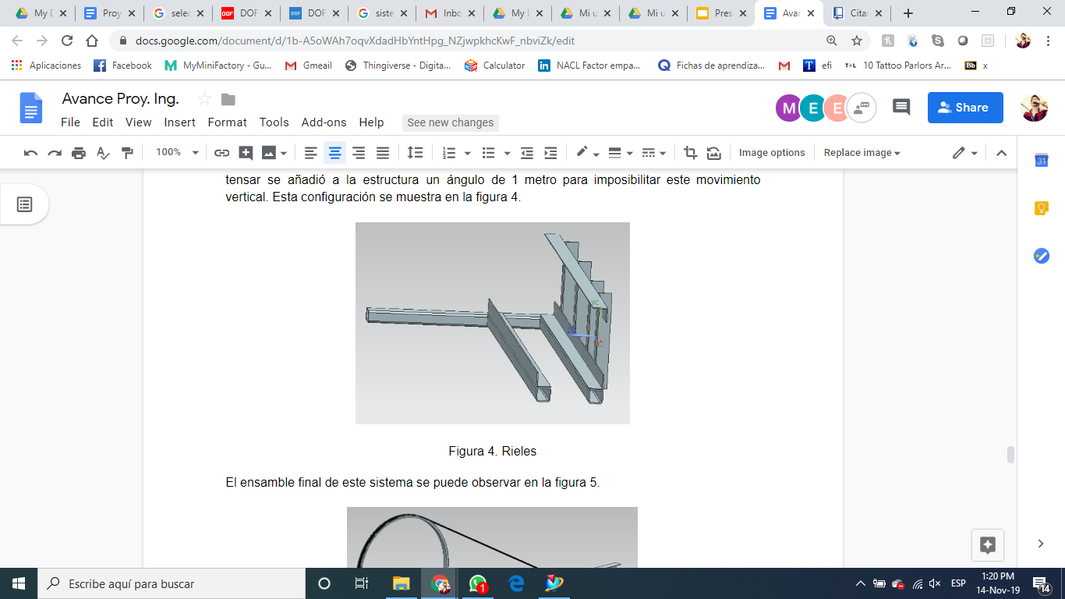
Diseño Estructural

Slide 14
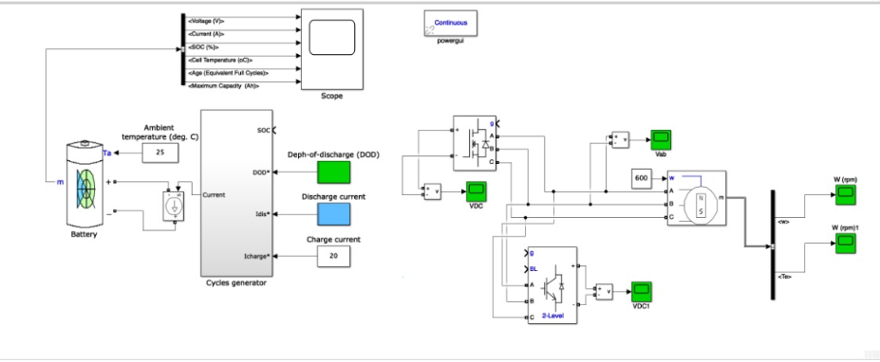
Modelación del sistema

Slide 15
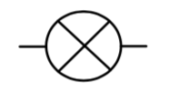




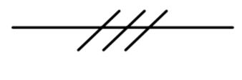
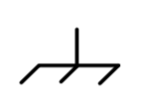


DIAGRAMA UNIFILAR
norma IEC 60617
Lámparas LED
76.5 W
Controlador de carga
100 W
Input: 27 VAC / 10 A
Output: 24 VDC / 35 A
Generador AC
100 W/ 24 V / 10 A
Inversor
400 W/ 24 V / 10 A
Cal 14 AWG
Cal 14 AWG
Monitor de computadora
20.5 W
Cal 14 AWG
Cal 10 AWG
Batería marca Crown
Plomo-Litio/ 12V / 110 A

Slide 16


Slide 17
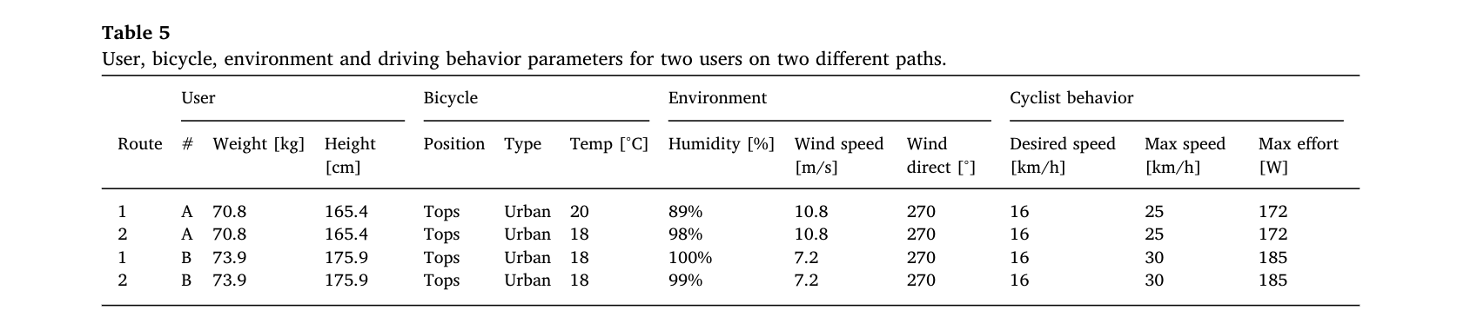
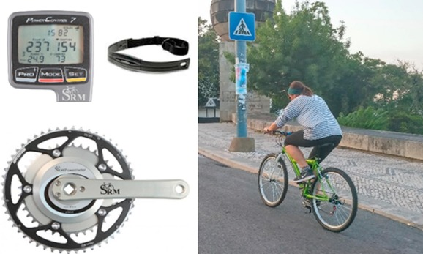
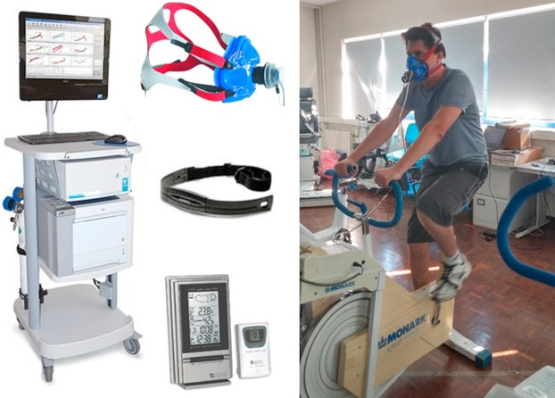

Slide 18
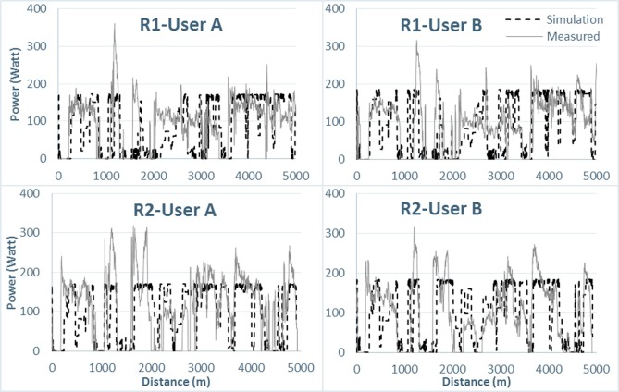
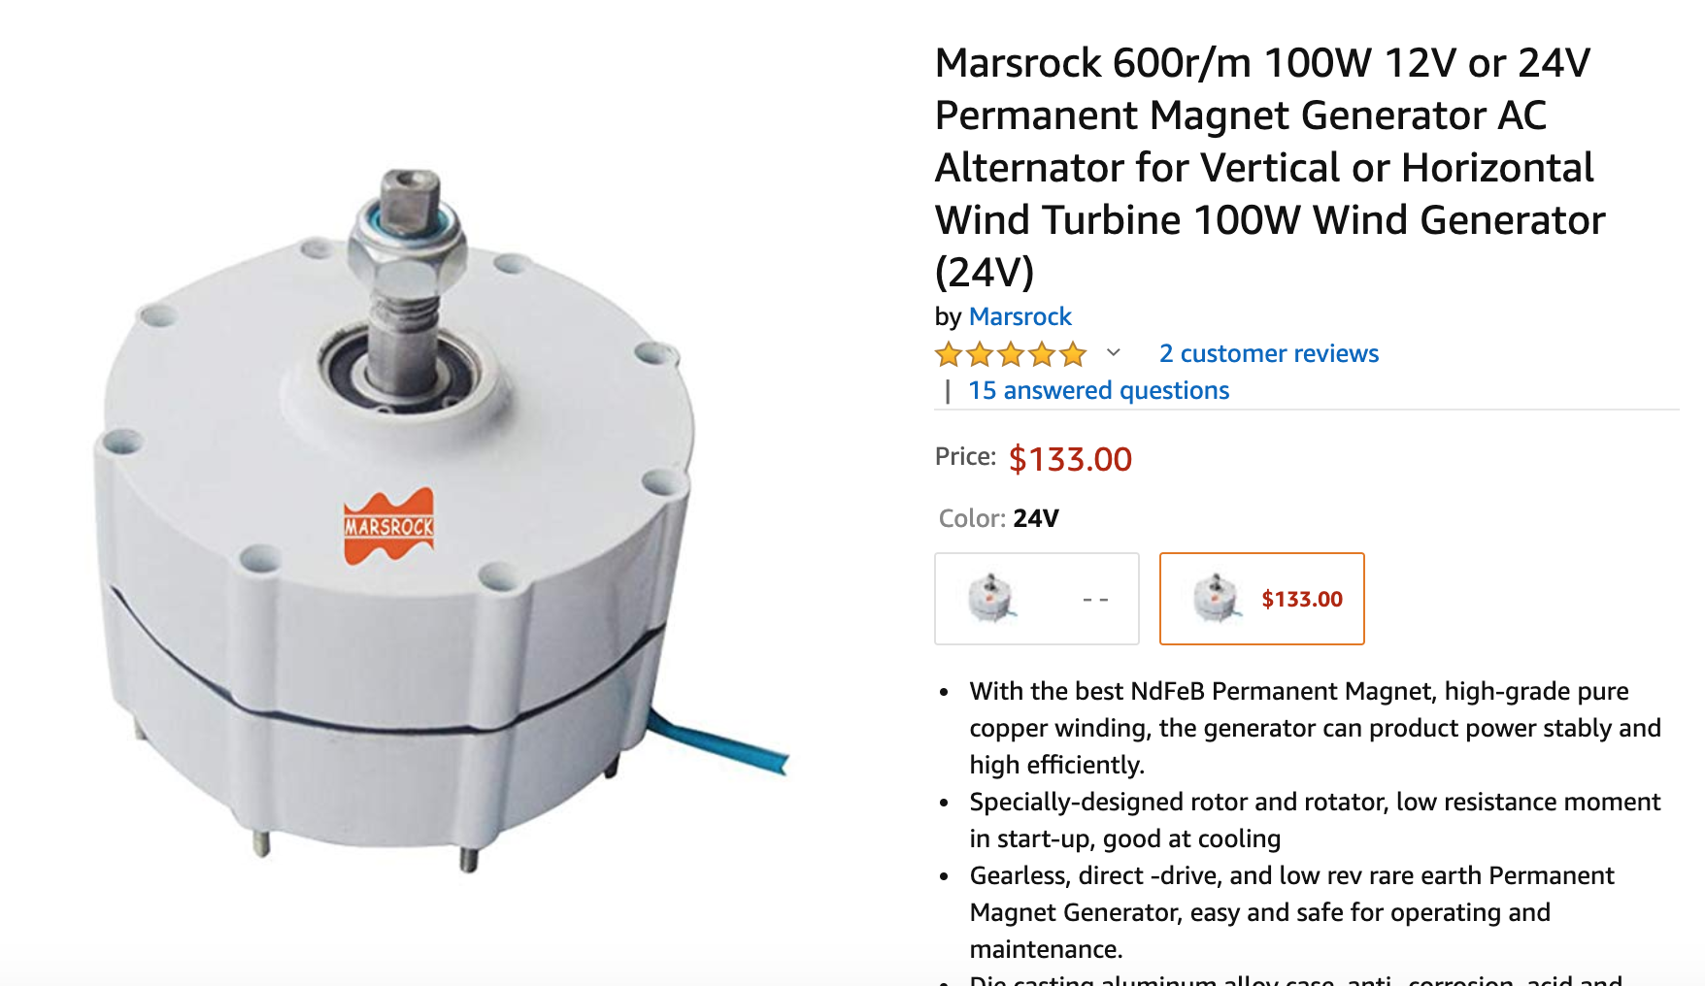
Selección del generador

Slide 19
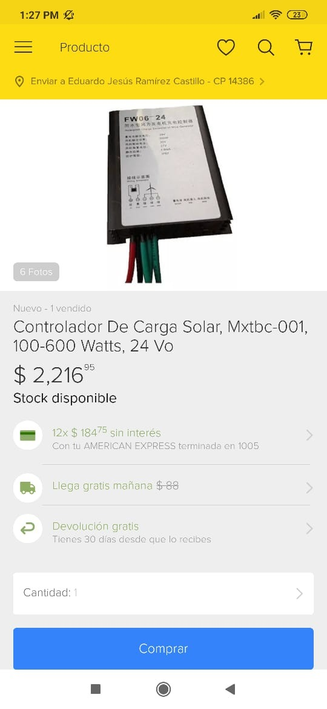
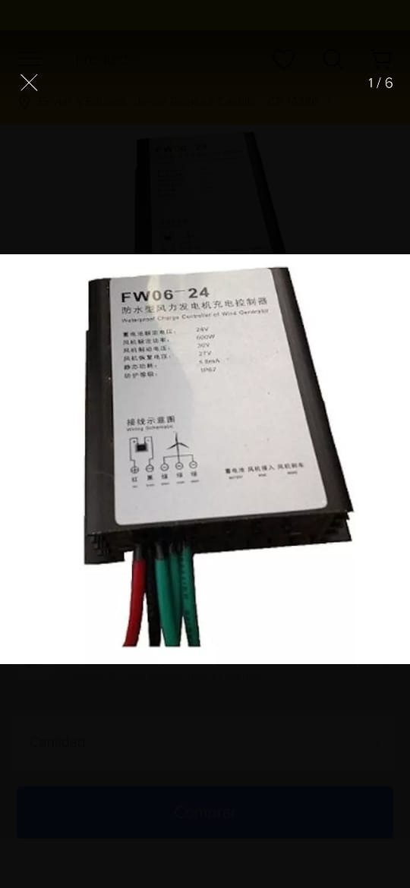
C.C. con inversor

Slide 20
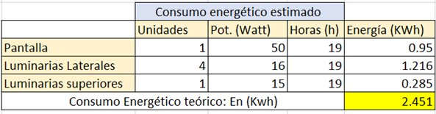
Consumo energético estimado

Slide 21
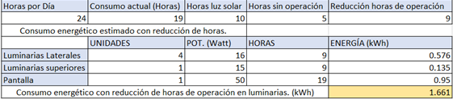
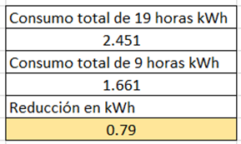
Reducción del Consumo

Slide 22
Selección de Batería
Parámetros de rendimiento global de un arreglo con batería en inversor.
Kb → pérdidas por rendimiento del acumulador.
kc → Coeficiente de pérdidas en el inversor.
Kv → Coeficiente de pérdidas varias.
Ka → Autodescarga diario
N → Número de días de autonomía del arreglo de baterías.
Pd → Profundidad de descarga diaria.

Slide 23
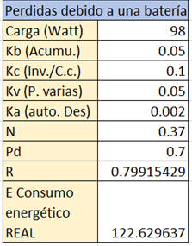
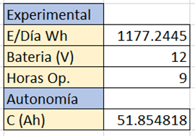
Selección Batería

Slide 24
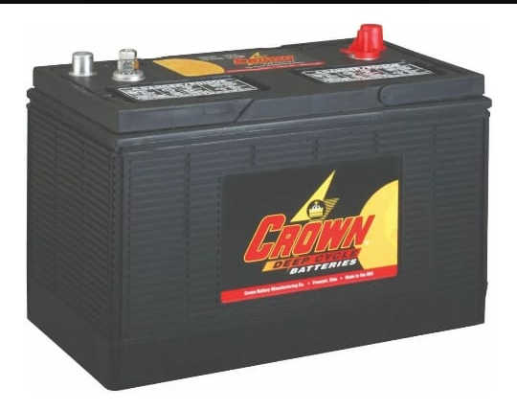
Batería ciclo profundo
12 V 130 Ah

Slide 25
RESULTADOS

Slide 26
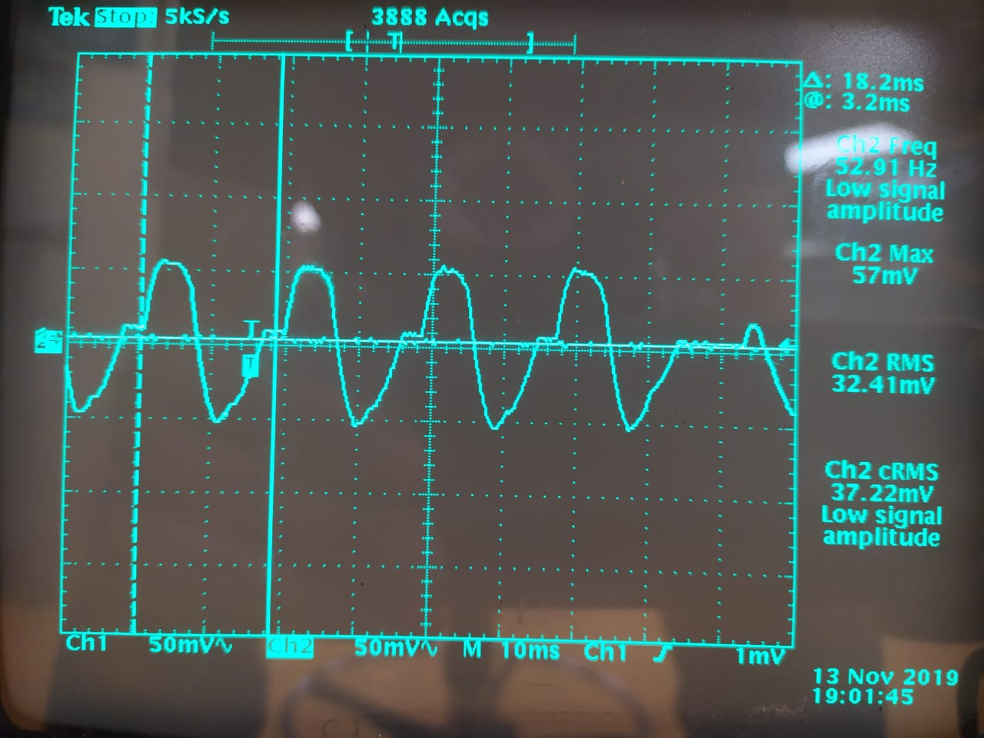
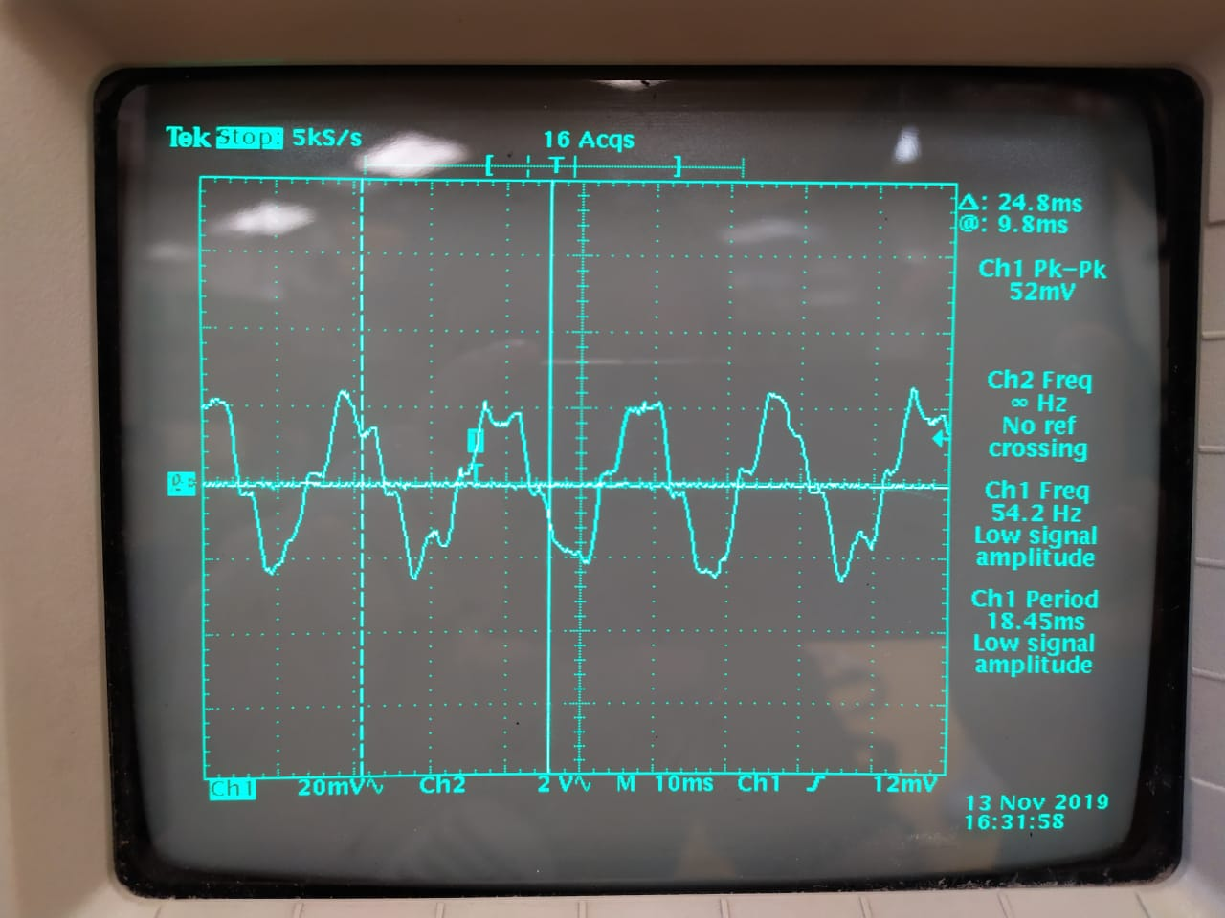
Comportamiento del generador solo con controlador de carga
Comportamiento del generador con controlador de carga y cargas

Slide 27
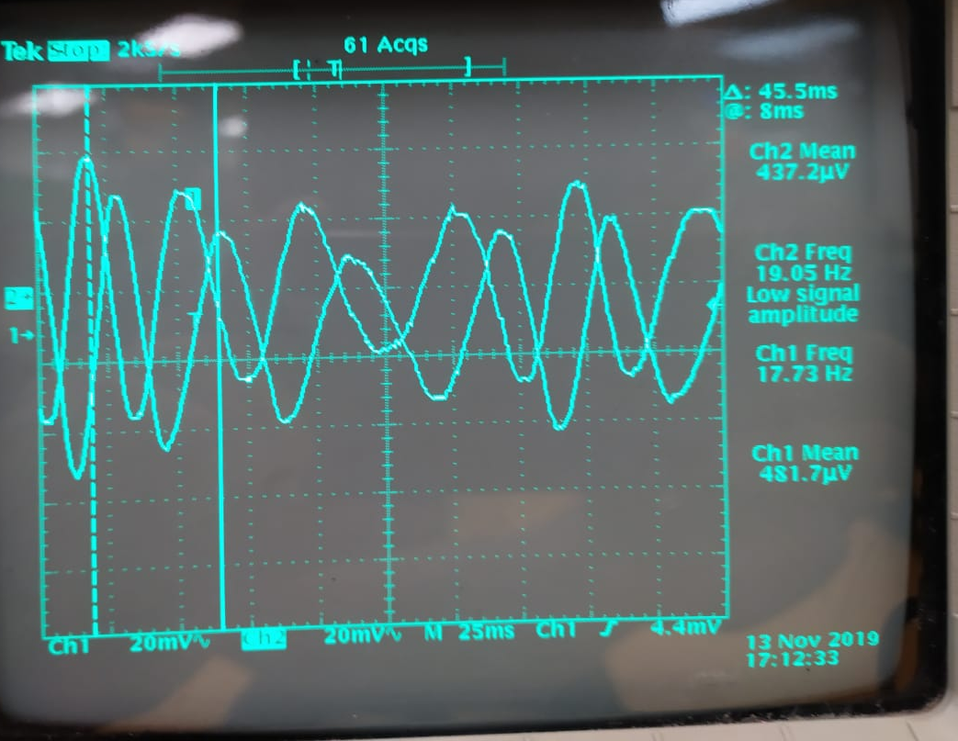
Comportamiento del generador con carga simple

Slide 28
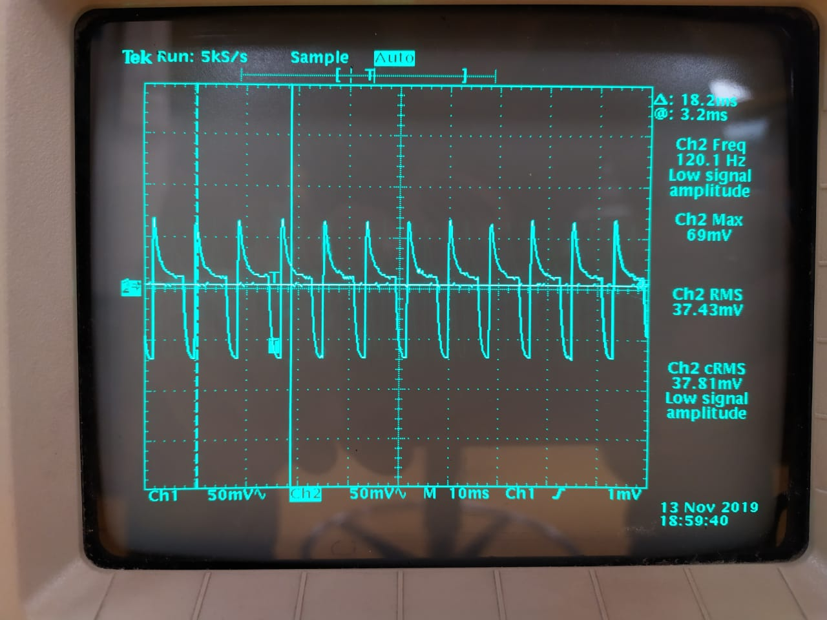
Onda de corriente entregada por la batería
10 mV/A

Slide 29
POLEA
La banda no tenía la tensión necesaria afectando la transmisión.
La distancia entre centros no correspondía a la calculada.
Se usó un volante de inercia como sistema impulsor.
Alineación de ejes.

Slide 30
¿Es viable?

Slide 31

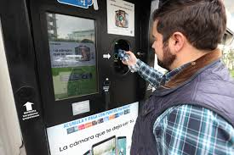
Horarios de Uso y Ocupación

Slide 32
SIGUIENTE PASO…
¿QUÉ SIGUE?

Slide 33
SOLUCIÓN CON MÓDULOS
SOLARES

Slide 34
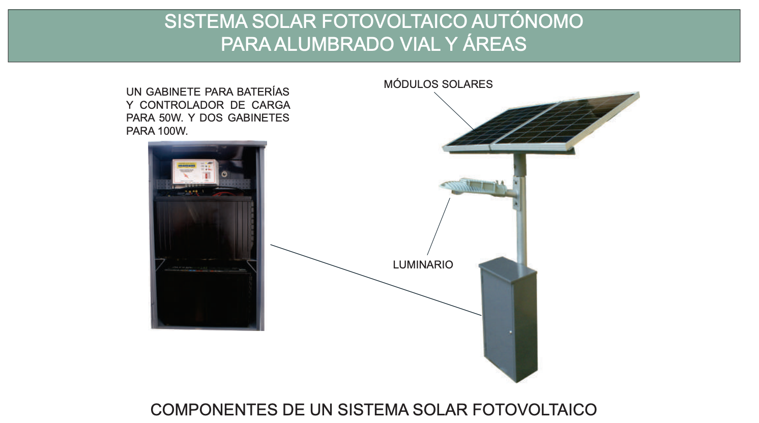
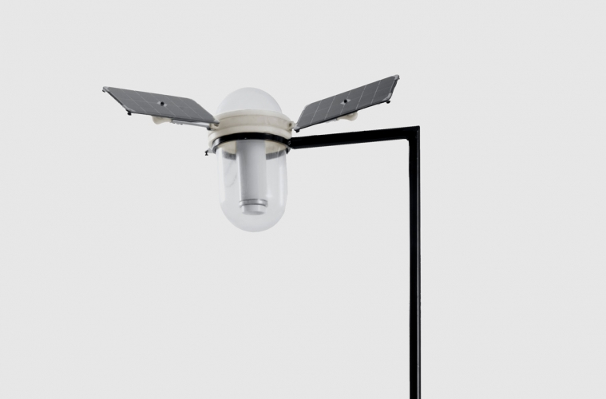
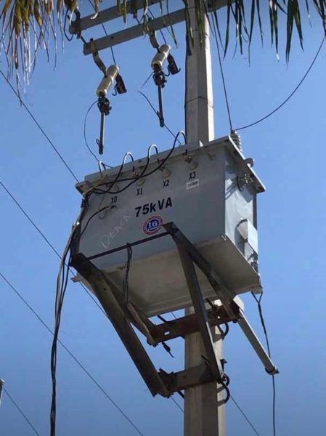

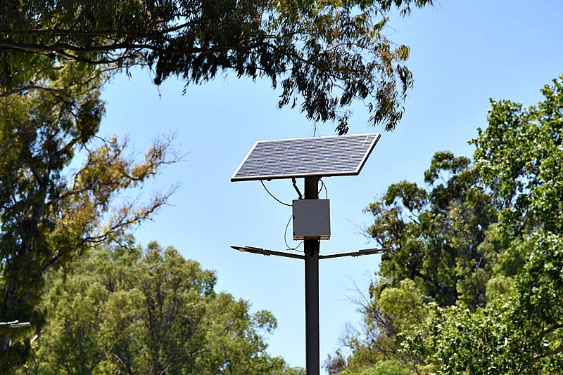
12 KILOS
180 KILOS

Slide 35


Slide 36
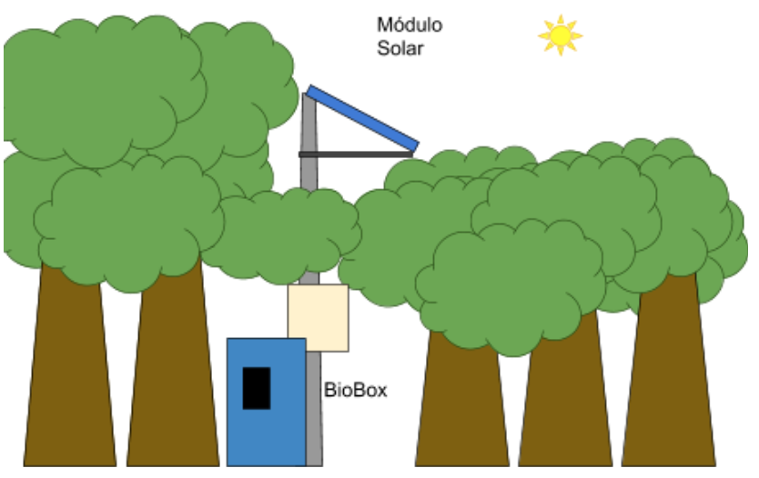

Slide 37
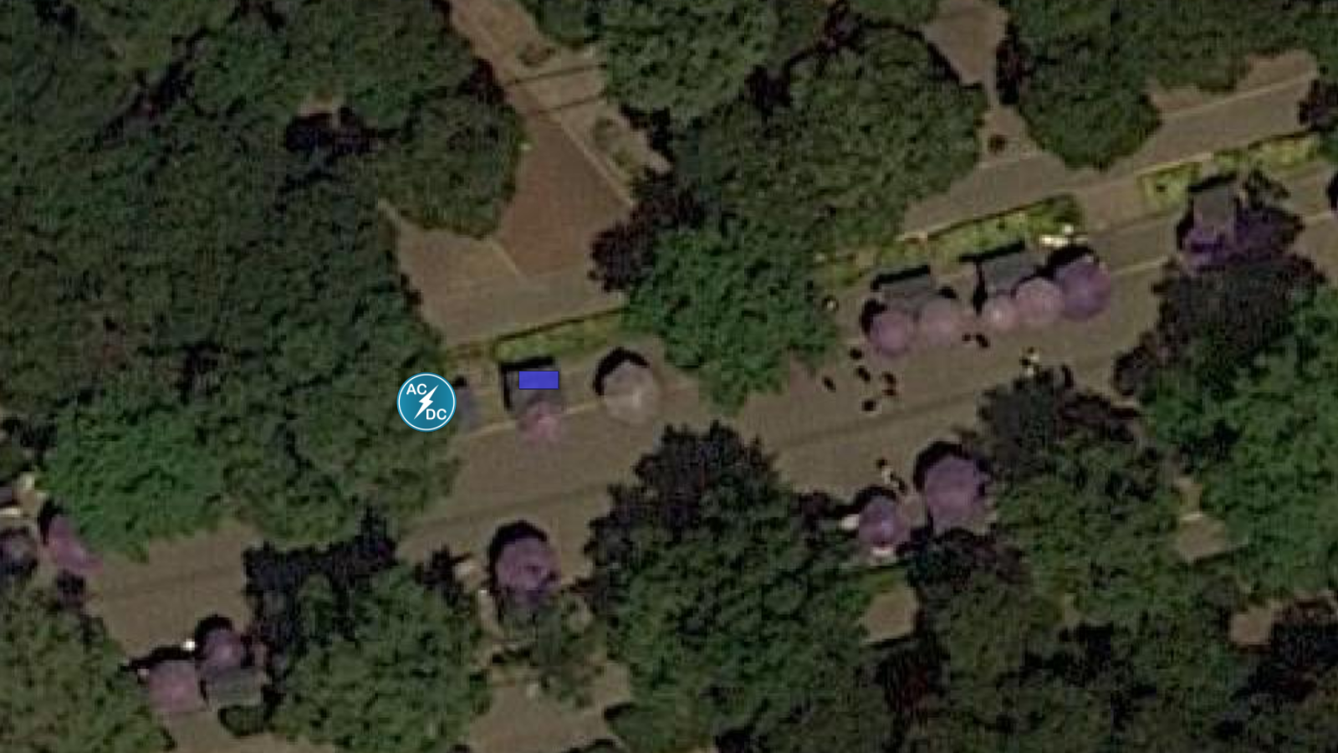

Slide 38
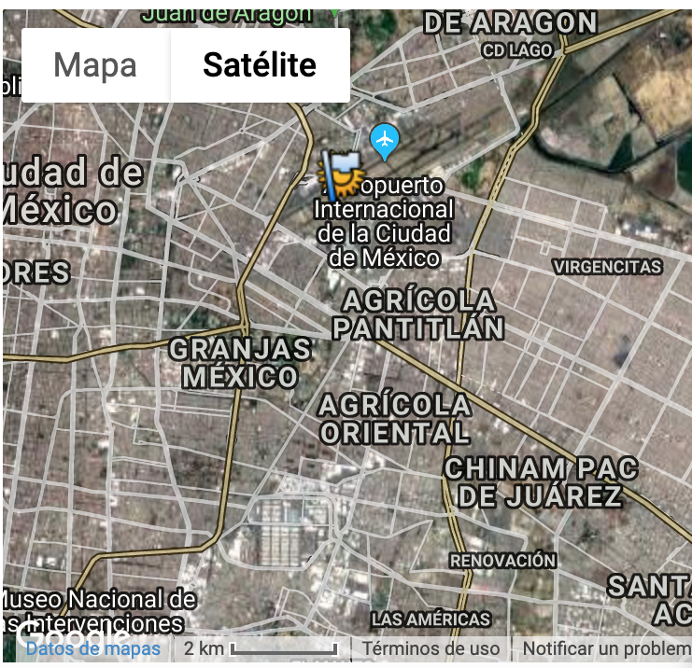
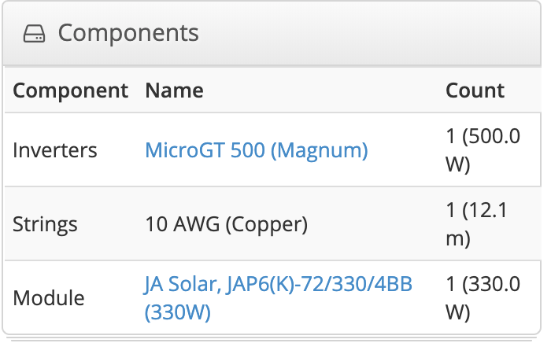

Slide 39
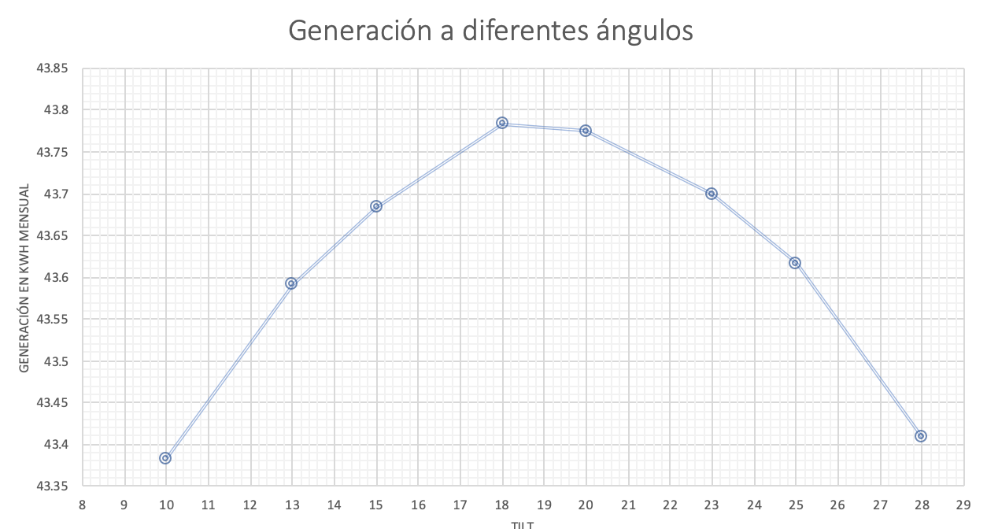

Slide 40
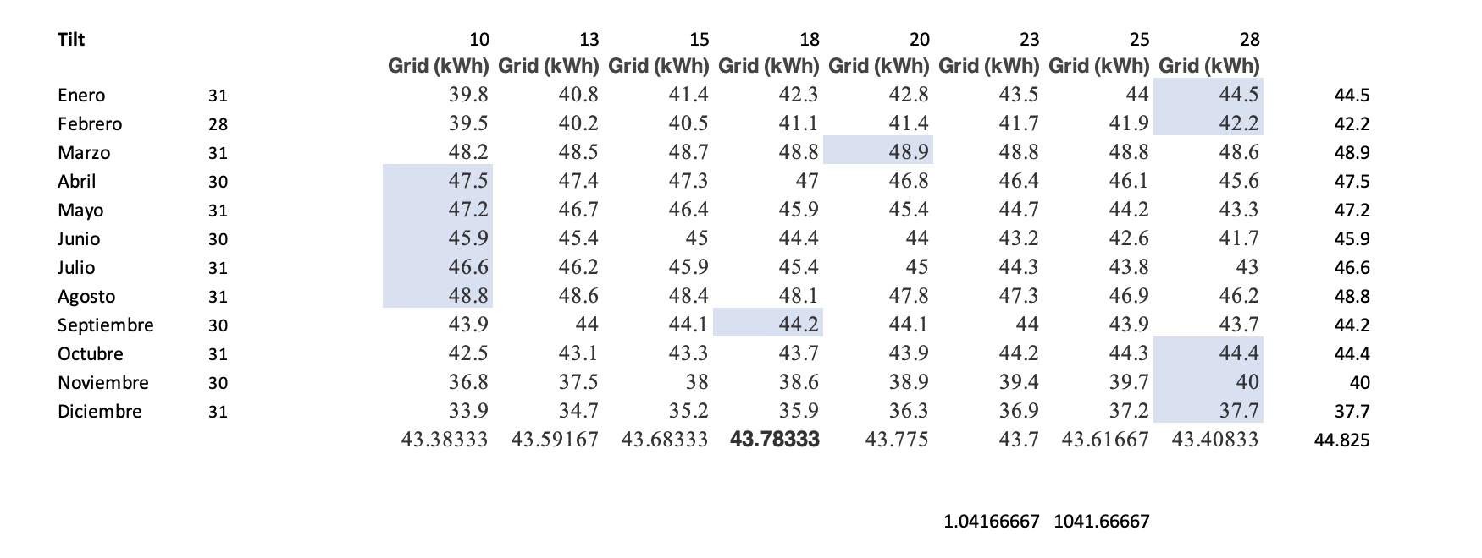

Slide 41
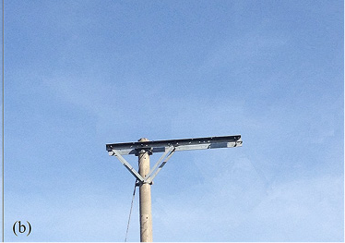
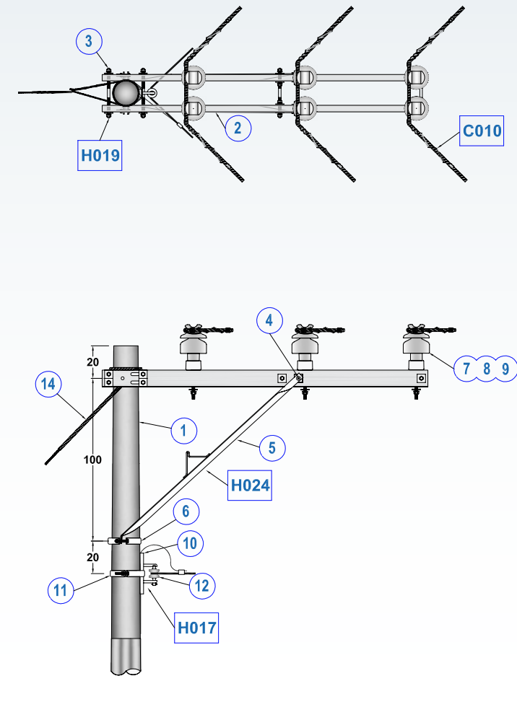



Slide 42




Slide 43






Slide 44

Parte | Costo
PCR 13C-600 | $ 7500
Cruceta PV-200 (2) | $ 384.38
Perno doble rosca (2) | $ 80.25
Abrazadera 2BD | $ 58.28
Tirante H1 | $ 113.62
Tornillo Máquina | $ 55.48
Herraje para el aseguramiento del módulo solar | $ 2000
Modulo JAP72S01 330 W | $ 2,460
Batería 110 Ah | $4 500
Cable 10 AWG (100 metros) marca CONDUMEX | $ 700
Controlador de carga | $ 900
NEMA 4X | $ 4000
Total | $ 23,214

Slide 45



5.44

Slide 46




Slide 47



Slide 48



PARA EXTERIORES

Slide 49

¿Y LA GENERACIÓN CON LA BICICLETA?

Slide 50





















Slide 51




Slide 52



Slide 53

Bioreactor
50kg
4.54Kwh

Slide 54
“Estaría muy bien que fuera más interactivo”
“Estaria bueno ponerlo en el gym”
“Me gusta cómo prende el foco”
“Estaría muy bien que el torque fuera ajustable”
“Me siento un poco agitado”
“Me gustaría que tuviera una pantalla”
“Me gustaría mucho ver mi avance y saber cuánto estoy generando”
“Sí lo haría como para echar el coto”
“Sí me gustaría mucho comprar uno”
“Por qué no prende”

Slide 55
DIAGRAMA UNIFILAR SISTEMA COMPLETO

Slide 56








Generador AC
Sensor de carga
Luminarias LED (14) → 224 Watt
MODEM (1) → 12 Watt
Computadora Intel (1) → 65 watt
PLC (1) → 384 Watt
Servomotores (2) → 20.10 watt
Monitor (1) → 20.5 Watt
Total → 735.69 Watt
Cal 14 AWG
UPS
Relevador de arranque
Controlador de carga
Tablero de control
Bornes de conexión
Generador de combustión
Servomotor
10.05W
Servomotor
10.05W
Monitor
20.5W
Lámparas LED
224 W

Slide 57

Generador Honeywell 3250W

Slide 58


Dilema ético
“Premia tu bioconciencia”

Slide 59
Referencias
Diego A.Giménez-Gaydoua, Amândio Cupido dos Santos, Gabriel Mendes, Inês Fradea, Anabela S.N.Ribeiro. (2019). Energy consumption and pollutant exposure estimation for cyclist routes in urban areas. 14-Sep, de Science Direct Sitio web: https://www.sciencedirect.com/science/article/pii/S1361920918304577#f0015
A. J. Sargeant, E. Hoinville, and A. Young. (1981). Maximum leg force and power output during short-term dynamic exercise. 13-Sep, de American Physiological Society Sitio web: https://www.physiology.org/doi/abs/10.1152/jappl.1981.51.5.1175
Manual de electricista VIAKON

Slide 60
Intermec. (2019). Transmisión de potencia (pp. 11-25). Bogota: Intermec SA. Retrieved from http://contenidos.rodamin.cl/notas/ficheros/26-03-2018_14-57-32_92162676.pdf
Condumex. (2019). Energías alternas (p. 8). CDMX: Condumex.
Salida del sol Mexico City (Mexico) (hora de puesta del sol hoy y mañana, calendario, horario, gráfica). Duración del día solar (horas de luz hoy).
Mx.socialab.com. (2019). ASELUS. [online] Available at: https://mx.socialab.com/challenges/idi2017startup/idea/39625 [Accessed 2 Dec. 2019].https://www.helioscope.com/projects/1529575/reports
studylib.es. (2019). tempocontrolador programablemodelo gp-3tc-12-20km. [online] Available at: https://studylib.es/doc/7011125/tempocontrolador-programablemodelo-gp-3tc-12-20km [Accessed 2 Dec. 2019].
Mx.socialab.com. (2019). ASELUS. [online] Available at: https://articulo.mercadolibre.com.mx/MLM-575139311-panel-solar-150-w-a-12v-policristalino-_JM?matt_tool=13215032&matt_word&gclid=CjwKCAiA5o3vBRBUEiwA9PVzaqEUF_I5oeKsmzES7TtFfR6LCFfCWXOuXENK3-L9b9uHkxzij5nS0BoCM18QAvD_BwE&quantity=1&variation=37973774045
Mx.socialab.com. (2019). ASELUS. [online] Available at: https://www.amazon.com.mx/Fotovoltaico-Policristalino-sistemas-EPCOM-PROSE15012/dp/B07

